Slide 1
李兴华Java培训系列课程
开发业务层

Slide 2
本章学习目标
理解软件设计分层的概念，以及业务层和数据层的划分；
深刻理解简单Java类在实际开发中的作用；
使用DAO设计模式实现单表映射以及泛型应用。

Slide 3
业务层
数据层由于只是提供有数据库的原子性操作，并没有提供整体的业务处理支持，所以往往会被业务层所封装。而业务层最终也会交由其它层进行调用，所以在进行业务层开发时首要的前提就是定义出业务层操作标准。

Slide 4
开发业务层标准 —— IEmpService
业务层也可以称为Service层，既然描述的是emp表的业务操作，名称定义为IEmpService，并且保存在service子包下，但是对于业务层的方法定义并没有明确定义的要求，但是从实际开发来讲还是建议使用一些有意义的名称，例如：如果要描述增加可以使用“inserXxx()”或“addXxx()”的形式来进行处理。
Notes:
package com.yootk.service;
import java.util.List;
import java.util.Map;
import java.util.Set;
import com.yootk.vo.Emp;
/**
* 定义emp表的业务层的执行标准，此类一定要负责数据库的打开与关闭操作
* 此类可以通过DAOFactory类取得IEmpDAO接口对象
* @author 极限IT（www.jixianit.com）
*/
public interface IEmpService {
/**
* 实现雇员数据的增加操作，本次操作要调用IEmpDAO接口的如下方法：<br>
* <li>需要调用IEmpDAO.findById()方法，判断要增加数据的id是否已经存在；</li>
* <li>如果现在要增加的数据编号不存在则调用IEmpDAO.doCreate()方法，返回操作的结果。</li>
* @param vo 包含了要增加数据的VO对象
* @return 如果增加数据的ID重复或者保存失败返回false，否则返回true
* @throws Exception SQL执行异常
*/
public boolean insert(Emp vo) throws Exception ;
/**
* 实现雇员数据的修改操作，本次要调用IEmpDAO.doUpdate()方法，本次修改属于全部内容的修改；
* @param vo 包含了要修改数据的VO对象
* @return 修改成功返回true，否则返回false
* @throws Exception SQL执行异常
*/
public boolean update(Emp vo) throws Exception ;
/**
* 执行雇员数据的删除操作，可以删除多个雇员信息，调用IEmpDAO.doRemoveBatch()方法
* @param ids 包含了全部要删除数据的集合，没有重复数据
* @return 删除成功返回true，否则返回false
* @throws Exception SQL执行异常
*/
public boolean delete(Set<Integer> ids) throws Exception ;
/**
* 根据雇员编号查找雇员的完整信息，调用IEmpDAO.findById()方法
* @param ids 要查找的雇员编号
* @return 如果找到了则雇员信息以VO对象返回，否则返回null
* @throws Exception SQL执行异常
*/
public Emp get(int ids) throws Exception ;
/**
* 查询全部雇员信息，调用IEmpDAO.findAll()方法
* @return 查询结果以List集合的形式返回，如果没有数据则集合的长度为0
* @throws Exception SQL执行异常
*/
public List<Emp> list() throws Exception ;
/**
* 实现数据的模糊查询与数据统计，要调用IEmpDAO接口的两个方法：<br>
* <li>调用IEmpDAO.findAllSplit()方法，查询出所有的表数据，返回的List<Emp>；</li>
* <li>调用IEmpDAO.getAllCount()方法，查询所有的数据量，返回的Integer；</li>
* @param currentPage 当前所在页
* @param lineSize 每页显示的记录数
* @param column 模糊查询的数据列
* @param keyWord 模糊查询关键字
* @return 本方法由于需要返回多种数据类型，所以使用Map集合返回，由于类型不统一，所以所有value的类型设置为Object，返回内容如下：<br>
* <li>key = allEmps，value = IEmpDAO.findAllSplit()返回结果（List<Emp>类型）</li>
* <li>key = empCount，value = IEmpDAO.getAllCount()返回结果（Integer类型）</li>
* @throws Exception SQL执行异常
*/
public Map<String, Object> list(int currentPage, int lineSize, String column, String keyWord) throws Exception;
}

Slide 5
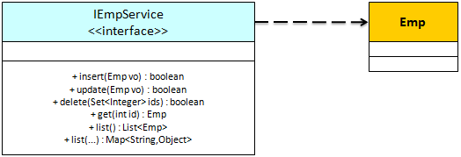
IEmpService定义类图

Slide 6
业务层实现类
业务层标准定义完成之后，就需要定义标准的具体实现子类，在在业务层的子类中，其核心的目的有两类：
负责控制数据库的打开和关闭。由于业务层本身设计的目的就是为了进行数据库操作，所以为了保证数据库操作方便，建议在实例化业务层子类对象时就提供好相应的数据库连接；
利用DAOFactory工厂类所提供的getIEmpDAOInstance()方法取得IEmpDAO接口对象，这样就可以调用数据层的各原子性操作。

Slide 7
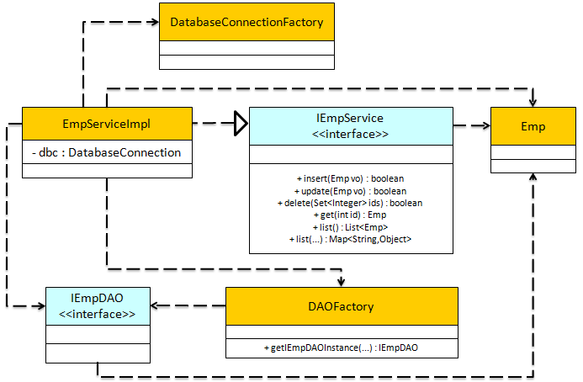
业务层类图关系
Notes:
package com.yootk.service.impl;
import java.util.HashMap;
import java.util.List;
import java.util.Map;
import java.util.Set;
import com.yootk.dbc.DatabaseConnection;
import com.yootk.factory.DAOFactory;
import com.yootk.service.IEmpService;
import com.yootk.vo.Emp;
public class EmpServiceImpl implements IEmpService {
// 在这个类的对象内部就提供有一个数据库连接类的实例化对象
private DatabaseConnection dbc = new DatabaseConnection();
@Override
public boolean insert(Emp vo) throws Exception {
try {
// 要增加的雇员编号如果不存在，则findById()返回的结果就是null，
// null就表示可以保存新增雇员数据
if (DAOFactory.getIEmpDAOInstance(this.dbc.getConnection())
.findById(vo.getEmpno()) == null) {
// 直接返回IEmpDAO.doCreate()方法的处理结果
return DAOFactory.getIEmpDAOInstance(this.dbc.getConnection()).doCreate(vo);
}
return false; // 增加失败
} catch (Exception e) {
throw e; // 有异常交给被调用处进行处理
} finally {
this.dbc.close(); // 不管数据层操作是否有异常，一定要关闭数据库连接
}
}
@Override
public boolean update(Emp vo) throws Exception {
try {// 更新操作将根据id进行全部更新，此处将直接返回数据层处理结果
return DAOFactory.getIEmpDAOInstance(this.dbc.getConnection()).doUpdate(vo);
} catch (Exception e) {
throw e; // 有异常交给被调用处进行处理
} finally {
this.dbc.close(); // 不管数据层操作是否有异常，一定要关闭数据库连接
}
}
@Override
public boolean delete(Set<Integer> ids) throws Exception {
try {
if (ids == null || ids.size() == 0) { // 没有要删除的数据
return false ; // 直接返回false
}
// 如果此时集合内容不为空，则调用数据层实现数据删除处理
return DAOFactory.getIEmpDAOInstance(this.dbc.getConnection()).doRemoveBatch(ids);
} catch (Exception e) {
throw e; // 有异常交给被调用处进行处理
} finally {
this.dbc.close(); // 不管数据层操作是否有异常，一定要关闭数据库连接
}
}
@Override
public Emp get(int ids) throws Exception {
try {
// 直接调用数据层返回指定id的数据
return DAOFactory.getIEmpDAOInstance(this.dbc.getConnection()).findById(ids);
} catch (Exception e) {
throw e; // 有异常交给被调用处进行处理
} finally {
this.dbc.close(); // 不管数据层操作是否有异常，一定要关闭数据库连接
}
}
@Override
public List<Emp> list() throws Exception {
try {
// 直接调用数据层返回emp表的全部记录
return DAOFactory.getIEmpDAOInstance(this.dbc.getConnection()).findAll();
} catch (Exception e) {
throw e; // 有异常交给被调用处进行处理
} finally {
this.dbc.close(); // 不管数据层操作是否有异常，一定要关闭数据库连接
}
}
@Override
public Map<String, Object> list(int currentPage, int lineSize, String column,
String keyWord) throws Exception {
try {
// 由于此方法需要返回多种类型的数据，所以使用Map集合保存返回数据
Map<String, Object> map = new HashMap<String, Object>();
// 分页查询出emp表中的部分数据内容
map.put("allEmps", DAOFactory.getIEmpDAOInstance(this.dbc.getConnection())
.findAllSplit(currentPage, lineSize, column, keyWord));
// 统计出emp表中的数据量
map.put("empCount", DAOFactory.getIEmpDAOInstance(this.dbc.getConnection())
.getAllCount(column, keyWord));
return map;
} catch (Exception e) {
throw e; // 有异常交给被调用处进行处理
} finally {
this.dbc.close(); // 不管数据层操作是否有异常，一定要关闭数据库连接
}
}
}

Slide 8
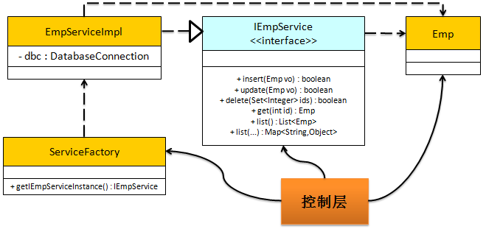
定义业务层工厂类 —— ServiceFactory
Notes:
package com.yootk.factory;
import com.yootk.service.IEmpService;
import com.yootk.service.impl.EmpServiceImpl;
public class ServiceFactory {
/**
* 取得IEmpService接口对象
* @return IEmpService接口的实例化对象
*/
public static IEmpService getIEmpServiceInstance() {
return new EmpServiceImpl();
}
}

Slide 9

免费学习资料扫码下载
官方网站：www.mldn.cn
面授培训：www.mldnjava.cn
在线学习：www.jixianit.com
官方QQ群：498822927

